Slide 1


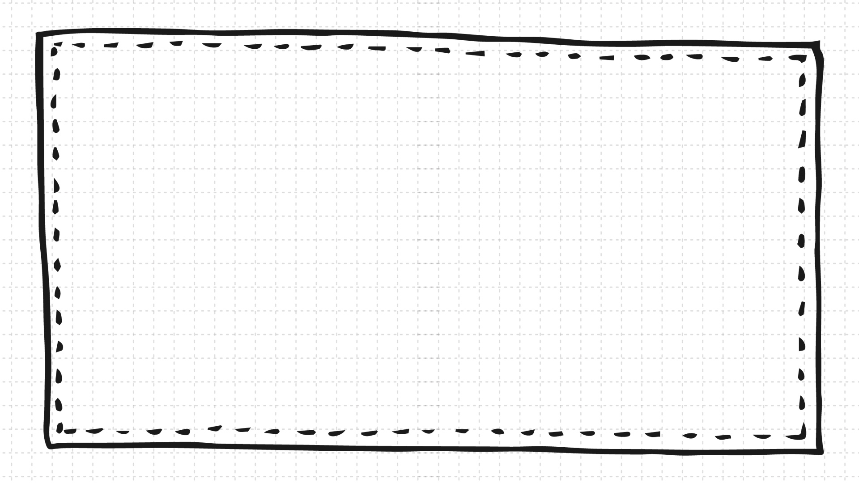



Bài 82
ÔN TẬP

Slide 2

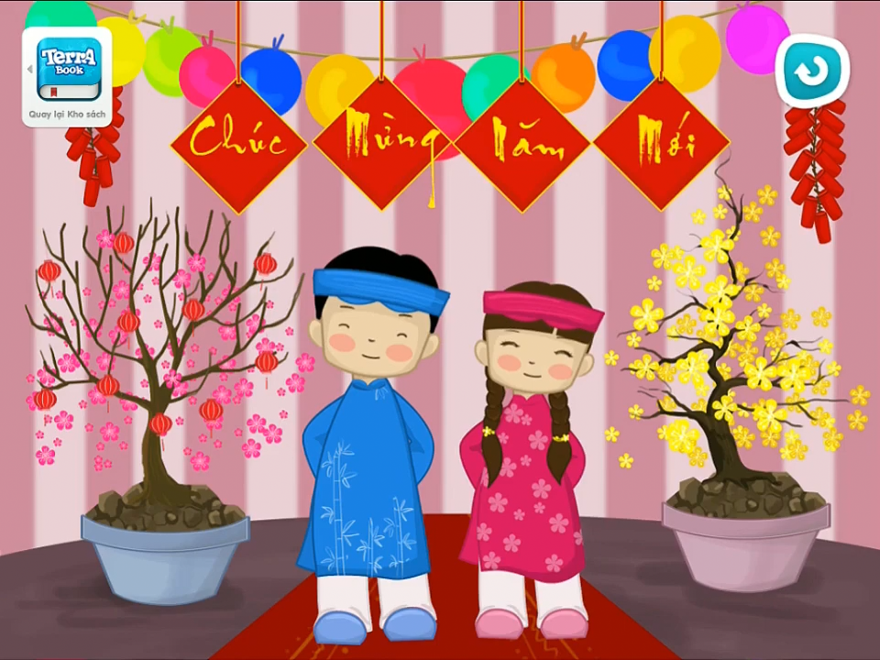
Hát bài: Sắp đến tết rồi

Slide 3

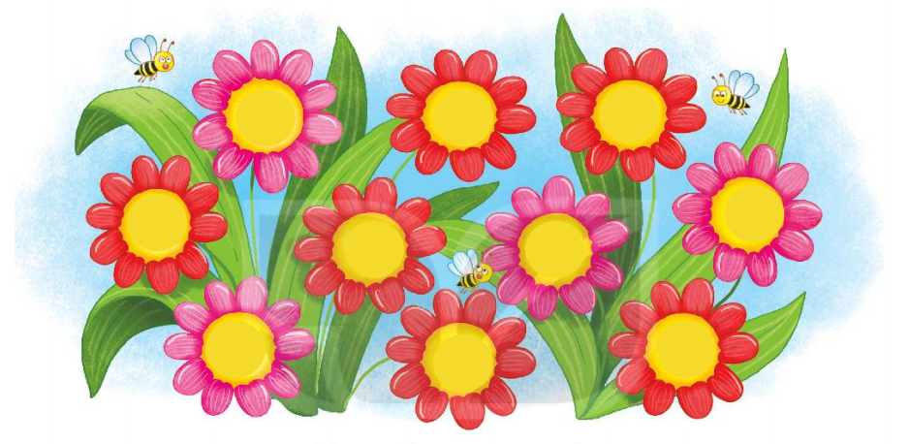
Viết vào vở các từ chỉ số theo mẫu
Mẫu: 1 - một
0 - không
5 - năm
0
1
2
1 - một
6 - sáu
3
6
2 - hai
7 - bảy
4
5
3 - ba
8 - tám
7
8
9
4 - bốn
9 - chín

Slide 4

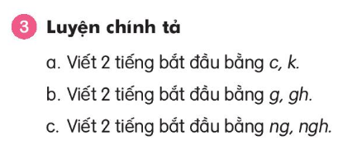

Slide 5


a. cá, cô, cỏ, cờ…; kí, kẻ, kể, kĩ, kẽ….
b. gà, gỗ, ga, gỡ, gò…; ghe, ghế, ghi,…
c. ngõ, ngà, ngô, ngã…; nghe, nghỉ, nghé, nghĩ,…

Slide 6
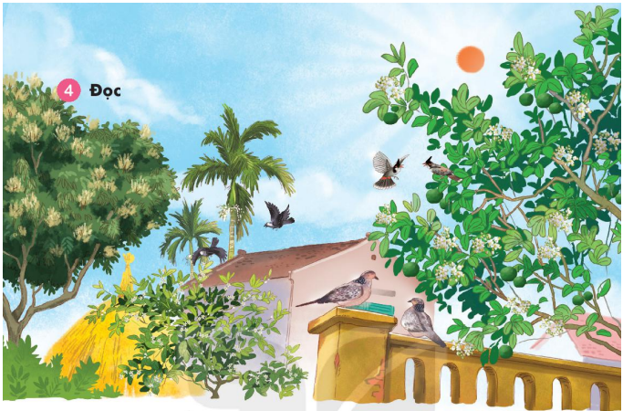
Mùa xuân đến
Bầu trời ngày một thêm xanh. Nắng vàng ngày càng rực rỡ. Vườn cây lại đâm chồi nảy lộc. Rồi vườn cây ra hoa. Hoa bưởi nồng nàn. Hoa nhãn ngọt. Hoa cau thơm dịu. Vườn cây lại rộn rã tiếng chim. Những anh chích chòe nhanh nhảu. Những chú khướu lắm điều. Những bác cu gáy trầm ngâm.

Slide 7
Mùa xuân đến
Bầu trời ngày một thêm xanh. Nắng vàng ngày càng rực rỡ. Vườn cây lại đâm chồi nảy lộc. Rồi vườn cây ra hoa. Hoa bưởi nồng nàn. Hoa nhãn ngọt. Hoa cau thơm dịu. Vườn cây lại rộn rã tiếng chim. Những anh chích chòe nhanh nhảu. Những chú khướu lắm điều. Những bác cu gáy trầm ngâm.
Mẫu: ngày - nảy
vàng - càng
ngày - nảy - gáy
xanh - anh - nhanh
nàn - nhãn
cau - nhảu
đâm - trầm - ngâm

Slide 8

Mẫu: xanh
- vàng, càng, anh, nhanh.
- canh, bánh, lạnh, tranh, thanh, phanh…..

Slide 9
Củng cố, vận dụng

